Slide 1
1.2 MIKROBIOLOGIAN ORIENTAATIO
2 H
3+32 DIAA

Slide 2
Saatteeksi opetusmateriaalin käyttöön
Opetusmateriaalin keskeisessä osassa ovat rakennuksissa esiintyvät biologiset epäpuhtaudet. Yksittäiset luennot käsittelevät mm. mikrobiologian perusasioita, homeita ja lahoja, erilaisten rakennusten tavanomaisia mikrobistoja, mikrobien ja erilaisten mikrobiepäpuhtauksien näytteenotto- ja analysointimenetelmiä sekä tulkintaohjeita. Mikrobit ovat esimerkkinä Sisäympäristön tutkimukset ja raportointi –osuudessa. Opetusmateriaali sisältää lisäksi yleistä tietoa sisäympäristöstä, kemiallisista epäpuhtauksista, terveydellisen merkityksen arvioinnista, sisäilman laadun hallinnasta korjausprosessissa sekä sisäilmasto-ongelmien hallinnasta yhteistyönä.
Materiaali on tarkoitettu oppilaitosten käyttöön ja sitä voidaan hyödyntää sekä täydennys- että tutkintokoulutuksissa, jotka pätevöittävät kosteus- ja homevaurioiden korjaushankkeissa mukana olevia asiantuntijoita (rakennusterveysasiantuntijat, sisäilma-asiantuntijat, kuntotutkijat, korjaussuunnittelijat ja korjaustyönjohtajat). Opetusmateriaalia voidaan hyödyntää kokonaisuutena tai yksittäisinä aihealueina. Jos materiaalista käytetään yksittäisiä sivuja tai taulukoita, on materiaalin alkuperäinen lähde aina ilmoitettava.
Opetusmateriaali on tehty kosteus- ja hometalkoiden käyttöön. Opetusmateriaalin sisältöä ovat koonneet ja muokanneet ja siitä vastaavat Marjut Reiman Työterveyslaitoksesta, Anne Hyvärinen Terveyden- ja hyvinvoinnin laitokselta sekä Hannu Viitanen.
Aineiston sisältöä saa muokata vain tekijöiden luvalla. Opetusmateriaalissa mahdollisesti olevista virheistä tai puutteista toivotaan palautetta suoraan tekijöille. Asialliset ja yksilöidyt korjausehdotukset huomioidaan seuraavan päivityksen yhteydessä.
  Lisätietoa / palautteet:
  Marjut Reiman Anne Hyvärinen Hannu Viitanen
  marjut.reiman@ttl.fi anne.hyvarinen@thl.fi hannu.viitanen@luukku.com

Slide 3
Sisällysluettelo
1 Biologiset epäpuhtaudet
1.1 Johdanto sisäympäristökokonaisuuteen - opetussisältö
1.2 Mikrobiologian orientaatio
1.3 Mikrobiologian perusteet
1.4 Mikrobien elinkaari homehtuminen ja lahoaminen
1.5 Materiaalien ja pintojen mikrobisto
1.6 Puun homeet ja lahot
1.7 Rakenteiden vauriot ja vioittuminen
1.8.1 Ilman mikrobisto asunnoissa, kouluissa ja päiväkodeissa
1.8.2 Ilman mikrobisto tuotannollisissa ympäristöissä ja toimistoissa
1.9 Kosteusvauriorakennusten mikrobilajistoa
1.10.1 Mykotoksiinit
1.10.2 MVOCit
1.10.3 Endotoksiinit
1.10.4 Muut mikrobien rakennekomponentit
1.11 Muut sisäilman kannalta erityiset mikrobit
1.12 Punkit ja allergeenit
1.13 Sisätilojen tuholaiset
2 Kemialliset epäpuhtaudet – opetussisältö
3 Terveydellisen merkityksen arviointi – opetussisältö
4 Sisäympäristön tutkimukset ja raportointi
4.1 Tutkimusstrategian laatiminen
4.2 Näytteenotto mikrobiologisiin analyyseihin
4.3 Mikrobien analysointi
4.4 Mikrobien ohjearvot ja tulosten tulkinta
4.5 Riskinarviointi
4.6 Sisäympäristön tutkimukset ja raportointi
5 Sisäilman laadun hallinta korjausprosessissa
5.1 Homekorjaustyömaan kosteuden ja puhtauden hallinta – opetussisältö
5.2 Homekorjauksen työsuojelunäkökohdat – opetussisältö
5.3 Siivous- ja homesiivous
5.4 Rakenteiden toimivuus
6. Sisäilmasto-ongelmien hallinta yhteistyönä
6.1 Toimintamallit sisäilmasto-ongelmien ratkaisemisessa – opetussisältö
6.2 Sisäilmaryhmätoiminta – opetussisältö
6.3 Viranomaistoiminta ja yhteistyö – opetussisältö
6.4 Viestintä, ml. Riskiviestintä - opetussisältö

Slide 4
Miksi mikrobiologiaa?
Vaikka mikrobeja onkin kaikkialla, kaikenlaiset mikrobit eivät kuuluu rakennukseen, eivätkä suurina määrinä.
Mikrobeista saatu tieto täydentää muilla tavoin saatua tietoa rakennuksen kunnosta.
Poikkeava mikrobisto liittyy useimmiten rakennuksen teknisiin ongelmiin ja rakenteiden liialliseen kosteuteen.
Jotta ”rakennuksen poikkeava mikrobisto” –käsite tulee ymmärretyksi, tarvitaan perustietoa mikrobiologiasta, ympäristön tavallisista mikrobeista ja niiden esiintymiseen vaikuttavista tekijöistä.

Slide 5
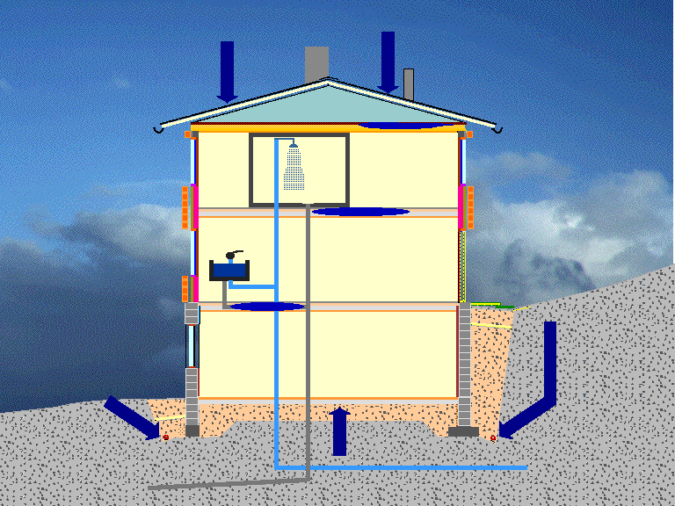
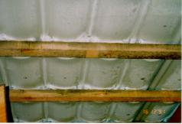
Vettä ja ongelmia voi tulla rakennuksiin eri tavoin
Rakennuksiin kohdistuu erilaisia kosteusrasituksia, joiden vaikutus rakenteiden ja materiaalien kestävyyteen vaihtelee.
kosteus, lämpötila, materiaali, aika
kosteusrasitus
emissiot
KOSTEUSVAURIO
rakenteen sietokyky ylittyy
HOME
RH: > 75 - 95 %
Lämpö: 0 - 55 C
Aika: vrk, vko, kk
LAHO
RH: > 90 - 95 %
Lämpö: 5 - 50 C
Aika: vko, kk, v

Slide 6
Mitä mikrobiologiasta tulee tietää?
… ja mitä te tiedätte tämän kurssin käytyänne!
Millaisia mikrobeja on
Missä mikrobeja on
Millaisia ominaisuuksia mikrobeilla on
Millaista aineenvaihduntaa mikrobeilla on
Millainen elinkaari homesienillä on

Slide 7
Mikrobit kuuluvat biologisiin altisteisiin
Mikrobit
bakteerit
arkit
virukset
sienet (lahottajat, homeet ja hiivat)
levät
alkueläimet
Muita biologisia altisteita
punkit
hyönteiset
siitepöly

Slide 8
Mikrobi eli mikro-organismi
Mikrobi ei näy paljaalla silmällä.
Ovat kooltaan n. 1-100 mikrometriä (millimetrin tuhannesosaa).
Mikrobeja voidaan tarkastella mikroskoopin avulla.
Mikrobit voivat olla yksi-tai monisoluisia.

Slide 9


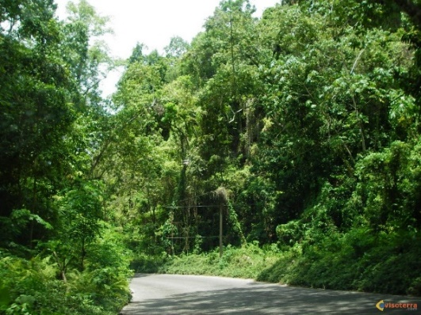
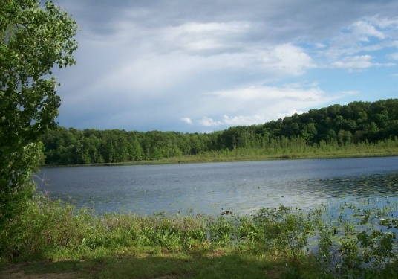
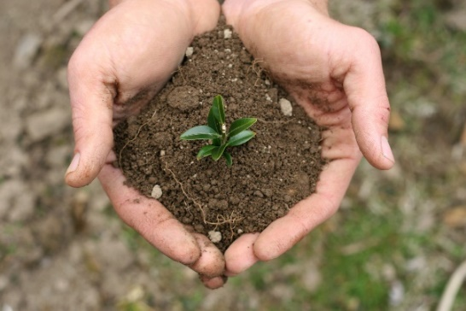
Mikrobien luonnolliset ympäristöt
Ihminen
Eläimet
Metsät
Luonnonvedet
Maaperä
Kasvit

Slide 10

Missä altistutaan?
Ympäristöissä, joissa on mikrobeille suotuisat olosuhteet
kosteutta
lämpöä
ravintoa
happea (tai sitten ei)

Slide 11
Homeet ja bakteerit erilaisissa, mutta myös samanlaisissa ympäristöissä
Homeet:
Eloperäinen materiaali (mm. maatalous-materiaalit ja puu) sopivat homeille, orgaaninen pölykin riittää
Homeet siellä, missä materiaali on kastunut
Kosteat ympäristöt
Bakteerit:
Bakteerit suosivat vapaata vettä, mutta korkea kosteus riittää
Bakteereita mm. ilmankostutusvesissä, leikkuunesteissä ja prosessivesissä
Märät tai kosteat ympäristöt
Kostuneissa rakennusmateriaaleissa esiintyy homesieniä, bakteereita ja jopa lahottajasieniä.

Slide 12
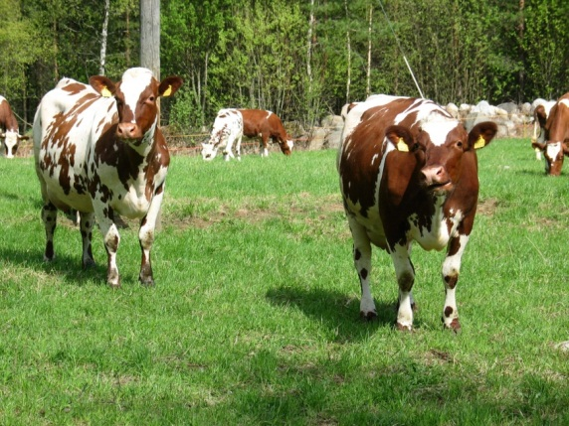
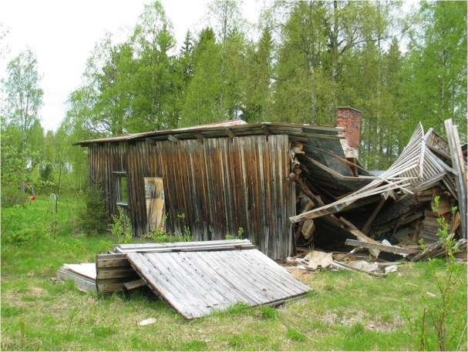
Mikrobien rooli? Ihminen tarvitsee mikrobeja, useilla mikrobeilla on hyödyllisiä ominaisuuksia.
Suojaavat vaikutukset
Haitalliset vaikutukset
Varhaislapsuudessa maatilalla asuminen suojaa allergiselta nuhalta ja atopialta
Kosteusvauriot aiheuttavat hengitystieoireita, astmaa ja astmaoireita
Maatiloilla työskentelevillä sairauksia, oireita
Mikrobialtistuksen vaikutukseen vaikuttaa altistuksen ajankohta, kesto, lähde, määrä ja moninaisuus?

Slide 13
Elin- ja työympäristön altisteisiin liittyvä kuolleisuus ja sairastuvuus vs. tautitaakka Suomessa
TOP5 samoja
Sijoilla 6-12 eri tekijät
Asikainen ym., 2013, Ympäristö ja Terveys
Notes:
Tapausmäärä = eri altisteiden aiheuttama tapausmäärä sekä altistuneiden elinikäinen lisäriski, vähemmän vakavat terveysvasteet jätetty pois
Tautitaakka = ottaa huomioon terveysvasteen keston ja haittapainon, jolloin lopputulos kansanterveysvaikutusten kannalta vertailukelpoisia (DALY disability adjusted life year) – sairastumisen taakka, sairastumisesta, aikaisesta kuolemasta johtuvat menetetyt elinvuodet

Slide 14
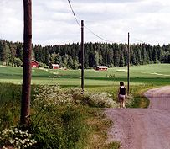
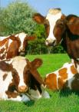
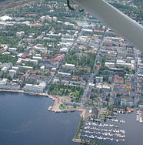
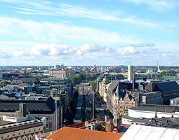
Elinympäristön vaikutus kodin luontaisiin mikrobipitoisuuksiin
Asuinpaikka: maaseutu > kaupunki
  Maaseutu: lantala, komposti, lietelantaa pelloille
  Kaupunki: jäähdytystornit, teollisuus, kaatopaikka
  → etäisyys mikrobilähteeseen
Ammatti: ulkotyö (maanviljelijä) > siisti sisätyö
Harrastukset: eläimet > puutarha > sisäliikunta
Kuvat: Wikipedia

Slide 15
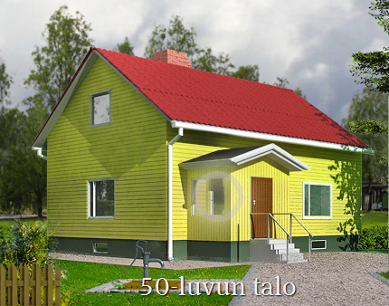
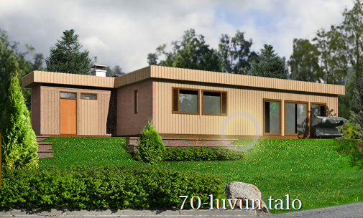
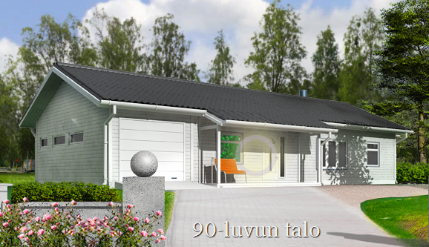
Rakennuksen vaikutus kodin luontaisiin mikrobipitoisuuksiin 1
Rakennuksen ikä: vanha > uusi (ei yksiselitteinen!)
Rakennuksen tyyppi:
  omakotitalo/paritalo > rivitalo > kerrostalo
Rakenteet ja rakennusosat
  esim. puu > betoni, alapohjat
Ilmanvaihto:
  painovoimainen > koneellinen poistoilma > koneellinen tulo- ja poistoilma
Kuvat: Hometalkoot.fi

Slide 16
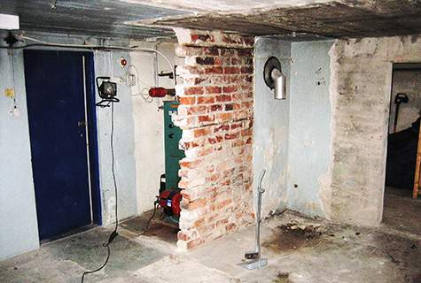
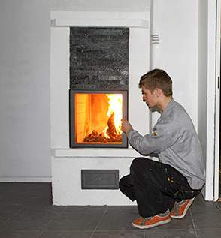
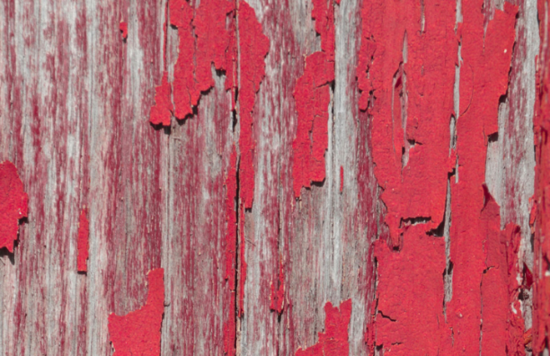
Rakennuksen vaikutus kodin luontaisiin mikrobipitoisuuksiin 2
Kellari:
  on kellari > ei ole kellaria
Tulisija/ polttopuut:
  tulisija on ja sitä käytetään > ei ole tai ei käytetä
** hyvin suuntaa-antavia, tutkimuskohtaisia
Kuvat: Suomela.fi

Slide 17
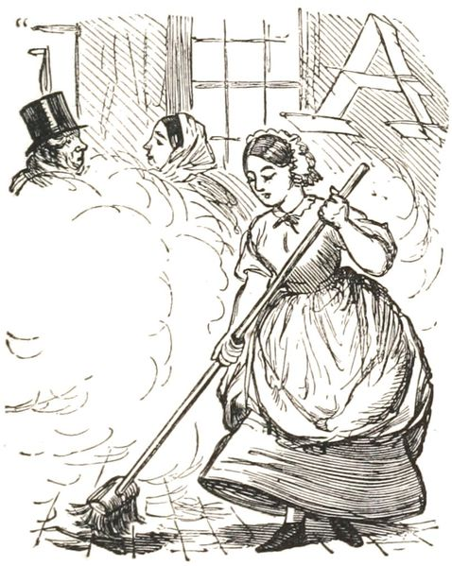
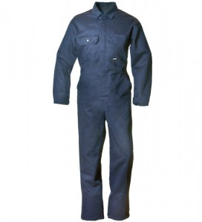
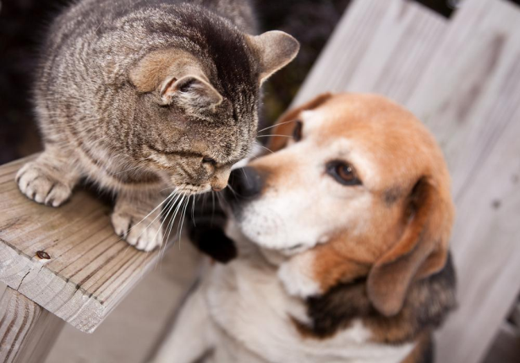
Elintapojen vaikutus kodin mikrobipitoisuuksiin
Siivous: siivotaan harvoin > siivotaan usein
Pölyn määrä: paljon pölyä > vähän pölyä
Lemmikkieläimet:
on kissoja ja koiria > ei ole
Oleskellaanko työvaatteet
päällä sisätiloissa:
kyllä > joskus > ei ollenkaan
Kuva: Dimex
Kuva: Orion
Kuva: Wikipedia

Slide 18
Myös monissa töissä altistutaan biologisille tekijöille
Terveyden- ja sairaanhoitotyö (potilaat)
Maataloustyö (rehut, kuivikkeet)
Työ elintarviketehtaissa (raaka-aineet)
Työ metalliteollisuudessa (leikkuunesteet)
Työ puunjalostusteollisuudessa tai lämmöntuotannossa (puu, hake, turve)
Työ eläinten ja eläinperäisten tuotteiden parissa (zoonoosit)
Työ kliinisissä, mikrobiologisissa ja eläinlääke-tieteellisissä laboratorioissa (näytteet)
Työ jätteenkäsittelylaitoksissa (jäte)
Työ jätevedenpuhdistamoissa (jätevesi)
Työ kosteus- ja homevauriorakennuksissa

Slide 19
Biologiset tekijät voivat aiheuttaa ammattitauteja monilla aloilla
Maatalous (reilu 100/vuosi)
    homeet, punkit, virukset, silsasienet
Terveydenhuolto (pari sataa/vuosi)
    homeet, punkit, aktinobakteerit, virukset
Julkishallinto (noin 50/vuosi)
    homeet, punkit, virukset
Koulutus (noin 100/vuosi)
    homeet
Homeiden aiheuttamia ammattitauteja myös näillä aloilla (noin10/vuosi)
Vähittäiskauppa
Pankkitoiminta
Järjestötoiminta ja kulttuuri
Majoitus- ravitsemistoiminta
Rakentaminen
Puuteollisuus
Painoteollisuus
muu liike-elämää palveleva toiminta
Järjestötoiminta

Slide 20
Kosteusvauriorakennuksen mikrobiologia eli…mitä homehtuvassa rakenteessa tapahtuu…
Homehtuminen alkaa, kun rakenne kastuu eikä pääse kuivumaan.
Kosteusvauriossa mikrobisto muuttuu (sukkessio).
Eri materiaalit homehtuvat eri tavoin.
Mikrobien vaikutus sisäilman laatuun riippuu siitä, missä rakenneosassa mikrobit kasvavat.

Slide 21
Sisäilman epäpuhtaudet… mihin mikrobit tässä yhteydessä oikein sijoittuvat?
Hiukkasmaiset
epäorgaaniset, mm. mineraalikuidut
orgaaniset, mm. mikrobit
huonepöly
Kaasumaiset
hiilidioksidi
VOC:t, myös mVOC:t

Slide 22
Mikrobiperäiset epäpuhtaudet
…mitä kaikkea mikrobikasvustosta voi siirtyä sisäilmaan!
Itiöt ja solut
Rihmaston, itiöiden ja solujen kappaleet
mVOC:t
Mykotoksiinit
Bakteeritoksiinit

Slide 23
Mikrobiselvitys
Tavoite
Pyritään kuvaamaan rakennuksen vaurioihin liittyvää mikrobistoa (tavallisimmin sieniä, erityisesti homeita, ja bakteereita) määrällisesti ja laadullisesti
Tunnistetaan poikkeavaa altistumista aiheuttava mikrobilähde
Saadaan käsitys mikrobiongelman laajuudesta
Vahvistetaan tai poissuljetaan rakennuksen kosteus- tai homevaurion olemassaolo

Slide 24
Mikrobiselvitykset
Osana monitieteistä rakennukseen kohdistuvaa selvitystä, jonka tärkein osa on rakennus- ja ilmanvaihtotekninen kuntotutkimus, sisäilman laadun selvitys ja tarvittaessa lääketieteelliset tai kyselytutkimukset
Rakennustekninen selvitys,
Ilmanvaihtotekninen selvitys
Sisäilman laadun selvitys
Mikrobiselvitykset
Kyselytutkimukset, kliiniset tutkimukset tms. oireiden ja sairauksien selvittely
Edellä mainituilla selvityksillä ja tutkimuksilla saadut tulokset
kuvaavat erilaisia asioita kosteusvaurioepäillyissä kiinteistöissä.

Slide 25
Taustatiedot pohjana mikrobiselvityksille
    Käyttäjältä saadut tiedot
        Alustava ongelman määrittely
Kootaan ja analysoidaan rakennukseen liittyviä tietoja
    Näkyvät kosteusvauriot
    Tiedossa olevat vesivuodot
    Mahdolliset riskirakenteet
    Ilmanvaihdon toiminta, laitteiston kunto ja puhtaus, painesuhteet
    vuotoilmareitit
Tunnistetaan perustekijät, jotka vaikuttavat mikrobien esiintymiseen
    kosteat tai kosteina olleet alueet tai rakenteet, jotka ovat mahdollisia mikrobilähteitä
Toisinaan tarvitaan tiedot ihmisten oireilusta esim. käyttäjä- tai sisäilmastokyselyllä
  käytetään lääketieteellistä asiantuntijaa apuna oiretietojen tulkinnassa

Slide 26
Mikrobiselvitykset
  Tehdään näytteenottosuunnitelma (onko rakennuksen historiassa sellaista, joka on mahdollistanut mikrobikasvun jossain rakenteessa; millaisia mikrobeja rakennuksessa voisi olla).
  Otetaan suunnitelman mukaiset materiaali-, pinta- tai ilmanäytteet, jotka antavat erilaista tietoa rakennuksen mikrobiologiasta.
  Ensisijaisesti otetaan rakennusmateriaalinäytteitä.
  Näytteenottokohdan valinta on tärkeä vaihe näytteenotossa.
  Jokaisen näytteen tulisi antaa vastaus johonkin ongelman kannalta relevanttiin kysymykseen.

Slide 27
Mikrobiselvityksen vaiheet
Näytteenotto – esim. Rakennusterveys- tai sisäilma-asiantuntija tai kuntotutkija
Näytteiden analysointi
– pätevä laboratorio
(analyysituloksen tulkinta)
Tulosten tulkinta – esim. RTA
(mikrobitulosten merkityksen arviointi
suhteessa rakennusteknisiin havaintoihin)

Slide 28
Miten mikrobialtistumista tulisi arvioida?
- mitä näytteistä tulisi analysoida?
Määrää?
  Jotkin terveyshaitat, esimerkiksi homepölykeuhko, edellyttävät altistumista suurille itiöpitoisuuksille (noin 10⁶ cfu/m³).
Allergiaa aiheuttavia homeita?
  Joidenkin homeiden tiedetään aiheuttavan allergioita sisältämiensä allergeenien takia.
Mahdollisia toksiinintuottajahomeita?
  Joidenkin homesienten tiedetään pystyvän tuottamaan myrkyllisiä yhdisteitä joissakin olosuhteissa jossakin elinkiertonsa vaiheessa.

Slide 29
Miten mikrobialtistumista tulisi arvioida?
- mitä näytteistä tulisi analysoida?
Mahdollisia patogeenisia mikrobeja?
  Jotkin sisäympäristössä esiintyvät bakteerit ja homesienet ovat patogeenejä eli niille altistuminen voi aiheuttaa infektioita ja kasvaa ihmisen elimistössä. Tällainen on kuitenkin erittäin harvinaista.
Mikrobien aineenvaihduntatuotteita?
  Mikrobien ensisijaiset aineenvaihduntatuotteista osa on haisevia yhdisteitä, mutta ne eivät todennäköisesti liity terveyshaittoihin.
Mikrobien rakenneosia?: 1,3-beeta-D-glukaanit; ergosteroli; ekstrasellulaariset polysakkaridit (EPS)
  Näitä on tutkittu tieteellisissä tutkimuksissa, mutta niiden yhteyttä terveyshaittoihin ei ole voitu vahvistaa.

Slide 30
Näytteiden analysointi
Käytännössä nykyään arvioidaan useimmiten elinkykyisiä mikrobeja kasvatuksellisilla menetelmillä
Kasvatukselliset menetelmät
  viljelykelpoiset mikrobit
  mahdollistaa mikrobien tunnistamisen
Mikroskooppiset menetelmät
  mikrobien kokonaismäärä
  mikrobien tunnistaminen vaikeaa
Molekyylibiologiset menetelmät
  qPCR
  geenisekvensointi
Notes:
Koska tavoitteena on selvittää mikrobien määrää ja lajistoa, määritetään rakennuksista otetuista näytteistä elävät ja viljelykelpoiset mikrobit. Viljelymenetelmien etuna on se, että mikrobit voidaan tunnistaa. Mikrobien haitallisten ominaisuuksien arviointi ilman tunnistamista on mahdotonta. On suositeltavaa, että rakennuksesta otettujen näytteiden analysoinnissa käytetään useita hieman valikoivia elatusalustoja, jolloin mikrobistosta saadaan laajempi tieto kuin käyttämällä vain esimerkiksi kahta erilaista elatusalustaa. Tavallisesti näytteistä määritetään sienisukuja tai -lajeja ja bakteereita.
Koska tulosten tulkinnassa lajistolla on keskeinen merkitys, usein mikrobipitoisuudesta riittää suuntaa-antava tieto, jollainen saadaan esimerkiksi materiaalinäytteen suoraviljelyllä. Suoraviljelymenetelmien käyttö niin materiaali- kuin pintanäytteidenkin tutkimuksissa on osoittautunut erittäin käyttökelpoiseksi. Suoraviljelymenetelmän antama informaatio on samansuuntainen ja mikrobiston osalta jopa parempi kuin laimennosmenetelmällä saatu.

Slide 31
Mikrobitulosten tulkinta osana kokonaisuutta
Tulkinta perustuu mikrobien määrään ja lajistoon
Mikrobitulosten tulkinta auttaa materiaalien kunnon ja vaurion laajuuden arvioinnissa.
Viite- tai normaaliarvoista poikkeavat tulokset ovat usein osoituksena siitä, että rakennuksessa on jokin poikkeavaa mikrobistoa (määrä ja/tai lajisto) ylläpitävä tekijä!

Slide 32
Mikrobialtistumisen riskinarviointi ja vaurion vakavuuden arviointi kosteusvauriorakennuksissa
Edellyttää monipuolista osaamista ja usein moniammatillista yhteistyötä
Mikrobien määrä ja lajisto
Mikrobivaurioituneen rakenteen laajuus
Kosteusvaurion sijainti rakennuksessa ja rakenteessa
Ilmanvaihdon toimivuus, laitteiston kunto ja puhtaus
Sisäilman laatu
Sisäilmaan pääsyn todennäköisyys
(ilmavuotoreitit, paine-erot)
Rakennuksen käyttäjien oireilu

Slide 33
Terveydellisen riskin arviointi
Rakennuksesta terveydelle aiheutuvaa riskiä arvioitaessa tarvitaan tieto tai mahdollisimman hyvä arvio tilojen käyttäjien altistumisesta haittaa aiheuttavalle epäpuhtaudelle tai olosuhteelle.
Terveyshaittojen todennäköisyyden arvioinnissa tulee huomioida
  millaisia
  kuinka voimakkaita epäpuhtauslähteet tai
  miten laajalle levinneitä kosteusvauriot ovat
  missä rakenteissa
Terveyshaittojen vakavuuden (ärsytys, oire, sairaus tms.) arvioi lääketieteenasiantuntija.
Riskinarviointi tarkoittaa sisäilman epäpuhtauksien ja olosuhteiden aiheuttamien terveyshaittojen todennäköisyyden ja vakavuuden samanaikaista arviointia.

Slide 34
Laadukas sisäilma ja bioaerosolit
Laadukas sisäilma
Ei aiheuta terveys- tai viihtyvyyshaittoja
Eikä siis sisällä tavanomaista enemmän bioaerosoleja, joiden alkuperä voi olla
  ulkoilma, esim. siitepölyt ja sieni-itiöt
  rakennus, esim. kasviallergeenit
  rakennuksen kosteusvauriot, esim. homeet, sädesienet ja punkit
  käyttäjien vapaa-ajan ympäristöt, esim. eläinallergeenit

Slide 35
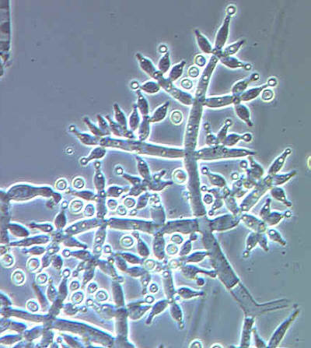
Tervetuloa mikrobien ihmeelliseen maailmaan! Onnea ja innostusta!
Trichoderma
on selluloosaa hajottava,
puulle tyypillinen homesieni.

